Slide 1
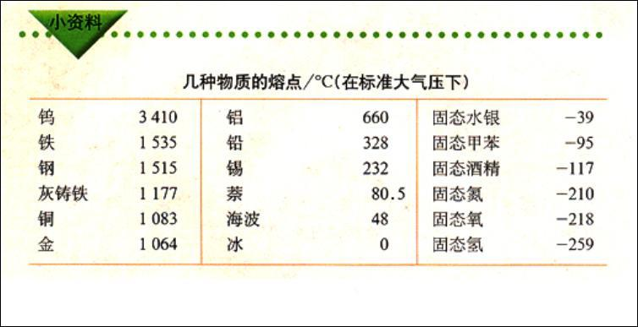
第六章 物质的物理属性
第5节 物质的物理属性

Slide 2
进入新课-----物质的各种物理属性
根据课本图6-13、6-14
弹性
图a，体现物质的物理属性是 。
导电性
图b，体现物质的物理属性是 。
导热性
图c，体现物质的物理属性是 。
磁性
图d，体现物质的物理属性是 。
透明度
图e，体现物质的物理属性是 。
硬度
图14，体现物质的物理属性是 。
物质的物理属性包括：密度和 、 、 、 、 、
和 。
熔点 弹性 导电性 导热性 磁性
透明度 硬度

Slide 3
物质的物理属性-----弹性
握力器---弹性好
纸杯---弹性差【范性好】（塑性）

Slide 4
物质的物理属性-----导电性
铜线（金属）---导电性好
（干燥的）木棒---导电性差（绝缘性好）

Slide 5
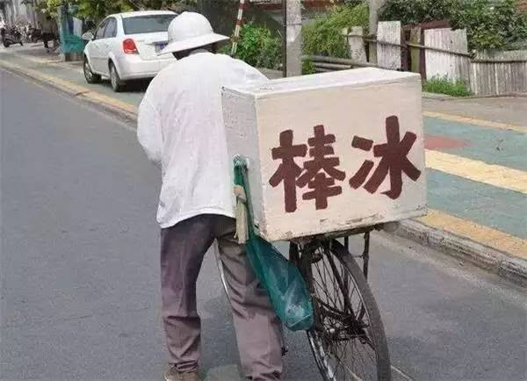
物质的物理属性-----导热性
金属暖气片---导热性好
棉北---导热性差（绝热性好）

Slide 6
物质的物理属性-----磁性
磁铁---磁性好
桌面---磁性差

Slide 7
物质的物理属性-----透明度
透明玻璃--透明度好 毛玻璃---透明度差

Slide 8
物质的物理属性-----硬度
小组学习图6-14
实验目的：
比较石蜡块和铝块的硬度
实验方法：
用铁钉分别在石蜡块和铝块上刻画
实验现象：
石蜡块上的划痕比铝块的深
实验结论：
铝的硬度大于石蜡的硬度
实验方法：控制变量法。控制 。
铁钉刻画的力度相同
硬度：描述物质软硬程度的物理量。

Slide 9
活动6.3-----比较物体的硬度
实验目的：比较图6-15中组成各物体的物质的硬度
实验方法：
用各物体在塑料泡沫上进行刻画，比较划痕的深浅

Slide 10
阅读：生活·物理·社会
回答
1.新型陶瓷的物理属性有哪些？
耐温性好、耐磨性好、耐腐蚀性好、隔热性好、硬度大
2.神舟系列飞船表面的烧蚀材料的物理属性有哪些？
耐温性好、吸热性强

Slide 11
物质的分类
分类的方法
按物质的密度分
按弹性分
按导电性分
按导热性分
按磁性分
按透明度分
按硬度分
按是否能够食用分……
按金属和非金属分……

Slide 12
课堂总结
一、物质的物理属性
物质的物理属性包括：密度和 、 、 、 、 、
和 。
熔点 弹性 导电性 导热性 磁性
透明度 硬度
二、比较物质的硬度
三、生活中物质的物理属性
四、物质按照物质属性进行分类

Slide 13
练一练
1.小明和小华分别购买了两种橡胶球，小明说：“我的弹性比你的好”。小华说：“我希望你能证实你的说法”。小明可选择下列哪个方案来解决这个问题：（ ）
A、把两球向墙扔去，比较它们反弹时离墙的距离
B、用手触摸两球，看哪一个球较硬
C、让两球于离地等高处由静止下落，比较它们反弹的高度
D、把两球向地面掷下，比较它们反弹的高度
C

Slide 14
练一练
2. 玻璃店刻画玻璃时都用金刚石刀，这是因为金刚石的 大；用塑料皮包裹在老虎钳的手柄上，是因为塑料的 差 ；选用钨做灯丝的原因是钨的__________的缘故。
硬度
导电性
熔点高
3.下列哪种性质不属于物质的物理属性( )
A.磁性 B.弹性 C.透明度 D.质量
D
4.“百折不挠”这一成语是指物质的（ ）
B
A.硬度强 B.韧性好 C.密度大 D.粘滞性强

Slide 15
练一练
5.有下列六种物质：铁、牛奶、水晶、白酒、水银、饼干，请根据它们的物理属性分成两类：
第一类： ，其分类属性 ；
第二类： ，其分类属性 。

